Slide 1
Bài tập lớn: Xử lý ảnh
Đề tài:Nhận diện loại mệnh giá tiền (Việt Nam Đồng) qua ảnh/video sử dụng Thị Giác Máy Tính.

Slide 2

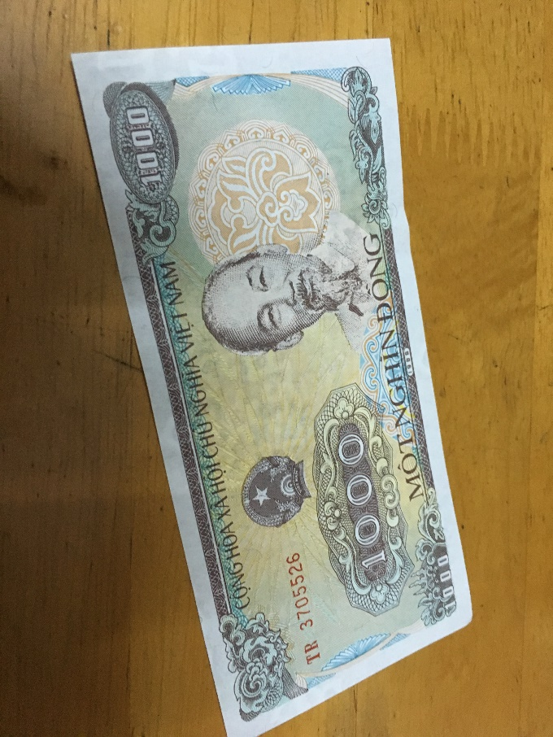

Phân tích yêu cầu bài toán:
Sử dụng các giải thuật về xử lý ảnh thuần:

Slide 3
Phân tích yêu cầu bài toán:
Các tờ tiền có độ xoay khác nhau
Các tờ tiền có nền khác nhau
Các tờ tiền có kích thước khác nhau
Các tờ tiền không hoàn toàn là hình bình hành ( mất góc, để quăn)
Yêu cầu: Tìm ra được bounding box và phân loại được mệnh giá các tờ

Slide 4
Phân tích yêu cầu bài toán:
Input:
Mỗi mệnh giá gồm 2 hình tương ứng với 2 mặt.
Yêu cầu:
- Tạo được data
- Tìm ra được bounding box và phân loại được mệnh giá các tờ dựa trên data.

Slide 5
Các giải thuật chính
SIFT
SURF

Slide 6
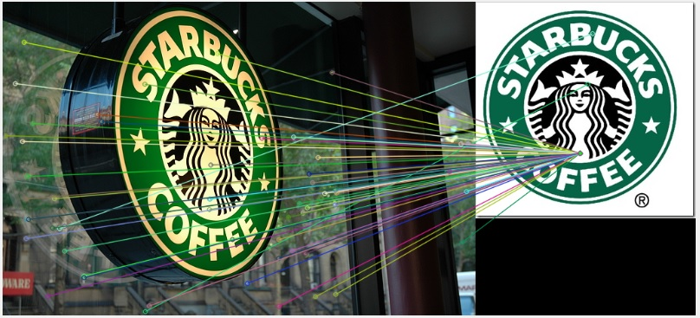
SIFT: Ý tưởng

Slide 7
SIFT: Ý tưởng
Khi nói so trùng hai vật thể giống nhau trong 2 ảnh, ảnh dạng thường có thể chuyển thành dạng tọa độ để dễ dành so sánh. Mỗi feature này chứa tọa độ bất biến, độ xoay, kích thước, …

Slide 8
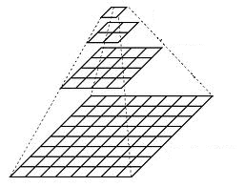
SIFT: Ý tưởng
Dùng Image Paramid theo pooling : mean kernel, max kernel, min kernel
Yếu điểm: Khi ảnh bị dịch quá nhiều hoặc bị xoay

Slide 9
SIFT: Ý tưởng
Khắc phục: Cần có kernel tự điều chỉnh được tuân theo một hàm số để hình có thể scale xuống nhưng vẫn “mượt”??
Dùng hàm lọc Gauss: Laplacian of Gaussian

Slide 10
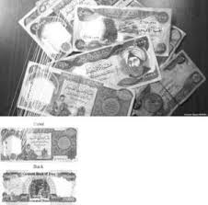
SIFT
Scale-Invariant Feature Transform
1, Scale-Invariant:
Đưa ra các kết quả ổn định với những scale của ảnh khác nhau
2, Rotation-invariant:
Nói về độ lệch các ảnh

Slide 11
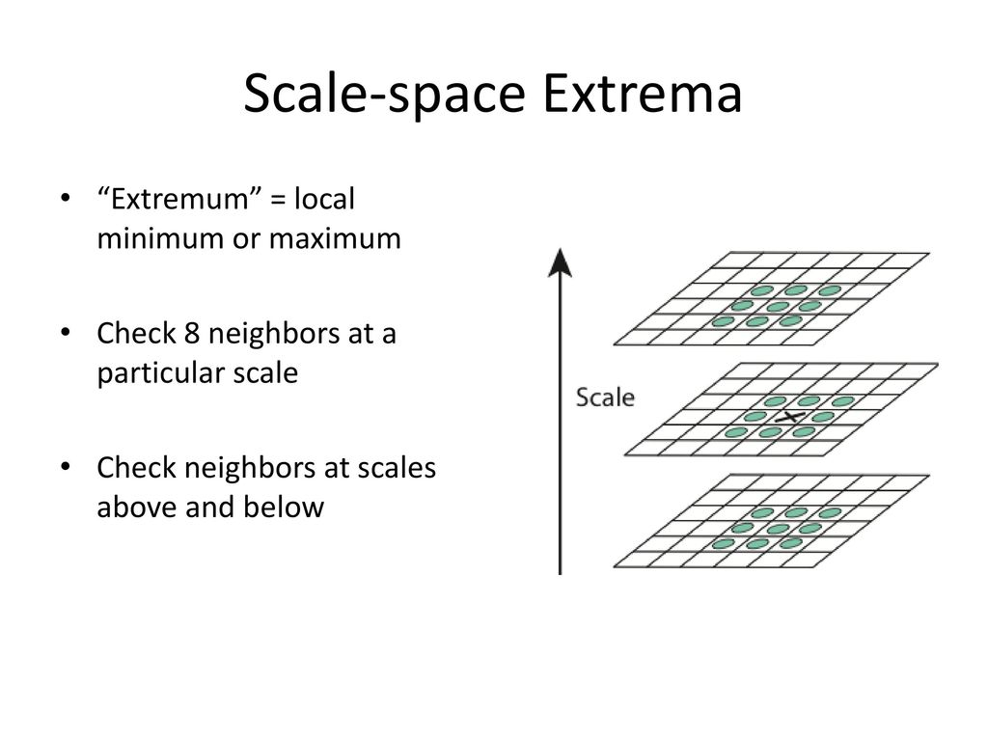
SIFT: 4 giai đoạn chính
1, Scale-space extrema detection
i, DoG (Difference of Gaussians) trên từng pixel bằng cách lấy diff của Gaussian Blur với 2 \sigma khác nhau.
ii, Sau khi tính được DoG của toàn ảnh, xét trên từng pixel so sánh với 8 neighbors và 9 pixels tương ứng của scale ảnh ngay trên và 9 pixels tương ứng ở scale dưới, nếu pixel đó là local extrema (lớn nhất) thì nó sẽ được coi như là 1 keypoint ở scale đó. (potiental keypoint).

Slide 12
SIFT: 1, Scale-space extrema detection
Mục tiêu: Xác định được vị trí và kích thước của vật thể có thể có khi nhìn các góc khác nhau ( ảnh khác nhau)
Phương pháp: Tìm các điểm “ổn định” của vật thể. Do SIFT cần đoán được vật thể với nhiều scale khác nhau => theo hàm liên tục ở đây ta dung hàm Gauss.
Scale space của một hình là một hàm được tạo ra từ phép convolution của Gaussian kernel với nhiều scale khác nhau.

Slide 13
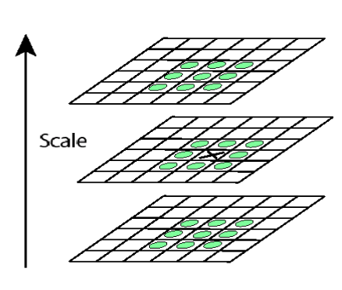
SIFT: 2, Keypoint localization
1, Tìm max, min của mỗi hàm Gauss trong Scale-space
2, Mỗi một điểm so sánh với 8 điểm lân cận trong ảnh và 9 ảnh lân cận trong mỗi scale trên và dưới

Slide 14
SIFT: 3, Orientation assignment
Tạo histogram chứa local gradient

Slide 15
SIFT: 4 giai đoạn chính
4, Keypoint descriptor

Slide 16
SIFT
Scale-Invariant Feature Transform

Slide 17
Các bước thực hiện

Slide 18
Tham khảo
Image Based Object Recognition from a Database
Distinctive Image Features from Scale-Invariant Keypoints
Object Recognition Techniques
Feature Detection and Matching

